Slide 1
17 多目标决策法
17.1 多目标决策概述
17.2 层次分析法
17.3 多属性效用决策法
17.4 优劣系数法
17.5 模糊决策法
回总目录

Slide 2
17.1 多目标决策概述
多目标决策的概念：统计决策中的目标通常不会只有一个，而是有多个目标，具有多个目标的决策问题的决策即称为多目标决策。
回总目录
回本章目录

Slide 3
一、多目标决策的特点
多目标决策的两个较明显的特点：
（1）目标之间的不可公度性；
（2）目标之间的矛盾性。
回总目录
回本章目录

Slide 4
多目标决策目标体系分类：
（1）单层目标体系；
（2）树形多层目标体系；
（3）非树形多层目标体系。
回总目录
回本章目录

Slide 5
处理多目标决策问题遵循的原则：
1、在满足决策需要的前提下，尽量减少目标个数。常用的方法有：
（1）除去从属目标，归并类似目标。
（2）把那些只要求达到一般标准而不要求达到最优的目标降为约束条件。
（3）采取综合方法将能归并的目标用一个综合指数来反映。
2、分析各目标重要性大小、优劣程度，分别赋予不同权数。
回总目录
回本章目录

Slide 6
二、多目标决策简述
多目标决策的方法有：多属性效用理
论、字典序数法、多目标规划、层次分析、
优劣系数、模糊决策等。
回总目录
回本章目录

Slide 7
17.2 层次分析法
层次分析法，简称AHP法，是用于处理有限个方案的多目标决策方法。
回总目录
回本章目录

Slide 8
一、层次分析法的基本原理
层次分析法的基本思想：是把复杂问题分解为若干层次，在最低层次通过两两对比得出各因素的权重，通过由低到高的层层分析计算，最后计算出各方案对总目标的权数，权数最大的方案即为最优方案。
回总目录
回本章目录

Slide 9
层次分析法的基本假设：是层次之间存在递进结构，即从高到低或从低到高递进。
层次分析法的基本方法：是建立层次结构模型。
建立层次模型的步骤如下：
（1）明确问题，搞清楚涉及的因素以及因素相
互之间的关系。
(2) 将决策问题层次化，划分为总目标层、分
目标层和方案层。
回总目录
回本章目录

Slide 10
层次分析法的步骤：
（1）建立层次结构模型；
（2）对各层元素两两比较，构造判断矩阵；
（3）求解判断矩阵的特征向量，并对判断矩阵的一致性进行检验；
（4）一致性检验通过后，确定各层排序加权值，若检验不能通过，需要重新调整判断矩阵；
（5）得出层次总排序。
回总目录
回本章目录

Slide 11
二、判断矩阵及一致性检验
（一）判断矩阵
概念：设W_{i}表示反映第i个方案对于某个最低层目标的优越性或某层第i个目标对于上层某一目标的重要性的权重，以每两个方案（或子目标）的相对重要性为元素的矩阵A称为判断矩阵。
回总目录
回本章目录

Slide 12
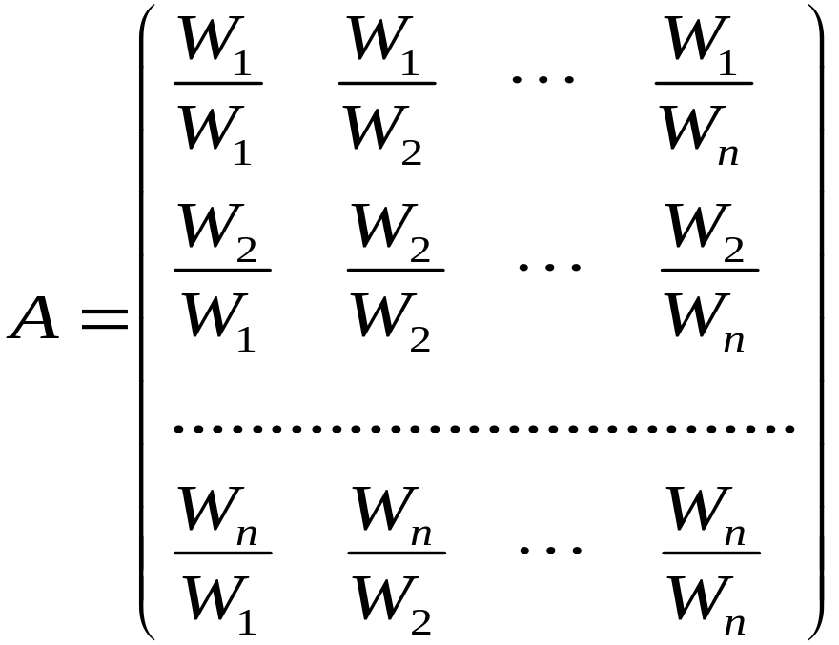
判断矩阵是层次分析法的核心。
回总目录
回本章目录

Slide 13
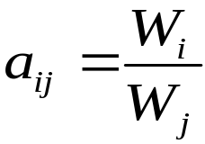


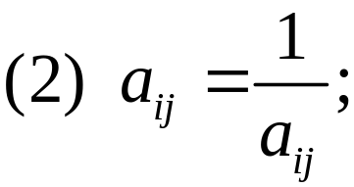
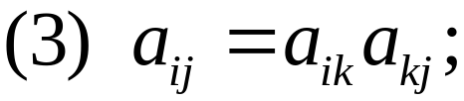


设 ，则判断矩阵的元素 具有三条性质：
满足这三条性质的判断矩阵，称为完全一致性判断矩阵。
阶完全一致性判断矩阵的最大特征根为
其余特征根为 0。
回总目录
回本章目录

Slide 14
判断矩阵中各元素的确定
两目标相比
1
同样重要
3
稍微重要
5
明显重要
7
重要得多
9
极端重要
2，4，6，8
介于以上相邻两种情况之间
以上各数的倒数
两目标反过来比较
回总目录
回本章目录

Slide 15



（二）权重的确定方法
设判断矩阵为：
为 的特征根， 为特征根所对应的特征向量。
回总目录
回本章目录

Slide 16
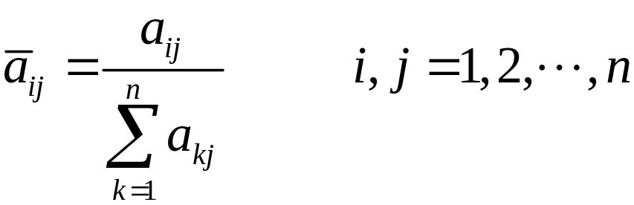
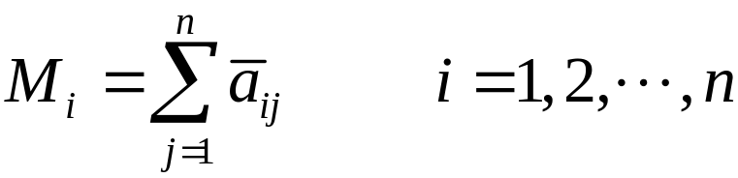
介绍特征向量法中的和积法：
（1）将判断矩阵每一列归一化：
（2）将每一列经归一化后的矩阵按行相加：
回总目录
回本章目录

Slide 17

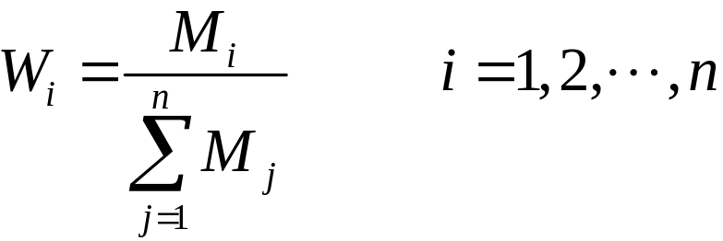
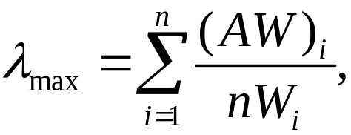


（3）将向量 归一化：
所求得 即为所求特征向量。
（4）计算判断矩阵最大特征根
其中 表示向量 的第 个元素。
回总目录
回本章目录

Slide 18
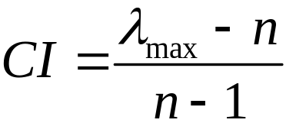
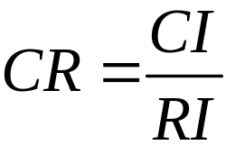

（三）一致性检验
通过计算一致性指标和检验系数进行检验。
一致性指标：
检验系数：
其中， 是平均一致性指标 ，通过查表获得。
一般地，当CR<0.1时，可认为判断矩阵具有满意的一致性，否则，需要重新调整判断矩阵。
回总目录
回本章目录

Slide 19




（四）层次加权
设某决策问题有 层目标（不包括总目标），设各方案对总目标的权重分别为
可按下式计算：
具有最大权重的方案就是最优方案。
回总目录
回本章目录

Slide 20
17.3 多属性效用决策法
一、多属性效用决策的概念
概念：多属性效用决策采用将目标值转化为
效用值之后，再进行加权，并构成一个新的综合
的单目标函数。然后根据期望效用值最大原则解
决多属性效用决策问题。
回总目录
回本章目录

Slide 21





二、多属性效用函数
两属性效用函数：对于具有两个属性（ 、 表示）的决策问题，定义效用函数为 。
如果 与 相互独立，则两属性效用函数可以表示为加性效用函数，即：
其中 和 为常数，是两属性的相对重要性。
回总目录
回本章目录

Slide 22
修正的加性效用函数：
两属性效用决策问题，若不能假设两个属性的效用相互独立，则不能采用加性效用函数结构，可以通过直接做决策者的二维效用曲面来计算各决策方案的期望效用值。
回总目录
回本章目录

Slide 23
17.4 优劣系数法
概念：优劣系数法是通过计算各方案的优系数和劣系数，然后根据优系数和劣系数的大小，逐步淘汰决策方案，最后剩下的方案即为最优方案。
计算优系数和劣系数之前必须确定各目标的权数。
回总目录
回本章目录

Slide 24
一、目标权数的确定
确定权数的方法有：
简单编码法
环比法
优序图
回总目录
回本章目录

Slide 25
简单编码法
将目标按重要性依次排序，最次要的目标定为1，然后按自然数顺序由小到大确定权数。此种方法计算简单，但是权数差别小，欠缺合理性。
回总目录
回本章目录

Slide 26
环比法
将各目标先随机一行，然后按排列顺序将两
个目标对比，得出环比比率再连乘，把环比比率
换算为以最后一个目标为基数的定基比率，然后
进行归一化处理。
回总目录
回本章目录

Slide 27
优序图
是一个棋盘式表格，对目标的重要性两两对比后在表格上填上数字。将各行数值加起来，即得各行的合计数，归一化后即得各目标的权数。
回总目录
回本章目录

Slide 28
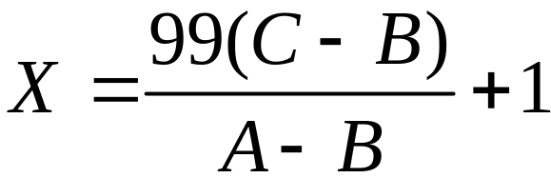


二、优系数和劣系数的计算
计算优劣系数之前需做标准化工作。标准化的公式为：
式中： 是最好方案目标值； 是最坏方案目标值； 是待评价方案目标值。
回总目录
回本章目录

Slide 29
优系数的概念：
优系数是一方案优于另一方案所对应的权数之和与全部权数之和的比率。
劣系数的概念：
劣系数是通过对比两方案的优极差和劣极差来计算，它等于劣极差除以优极差与劣极差之和。
回总目录
回本章目录

Slide 30
优极差的概念：
优极差是一方案与另一方案相比，对应的那些目标中优势目标数值相差最大者。
劣极差的概念：
劣极差指一方案劣于另一方案的那些目标中数值相差最大者。
回总目录
回本章目录

Slide 31
优系数只反映优的目标的多少，以及这些目标的重要性，而不反映目标优的程度。
优系数的最好标准是 1。
劣系数只反映目标劣的程度，不反映劣的目标数。
劣系数的最好标准是 0。
决策时应综合考虑优、劣系数。
回总目录
回本章目录

Slide 32

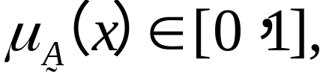

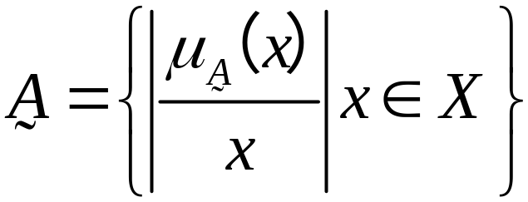
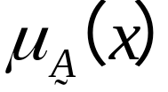

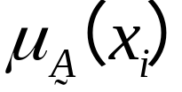

17.5 模 糊 决 策 法
基本概念
（一)模糊集合
设 为一基本集，若对每个 都指定一个数 则定义模糊子集
称为 的隶属函数， 称为元素 的
隶属度。
回总目录
回本章目录

Slide 33
（二)隶属函数的确定
模糊统计确定隶属函数的方法：
该方法是先选取一个基本集，然后取其中任一元素x_{i}，再考虑此元素属于集合 的可能性。
回总目录
回本章目录

Slide 34


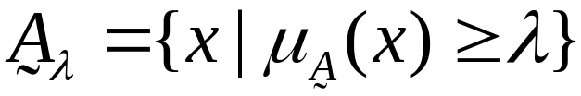
（三)截集
模糊集合的 截集是指 中对 的隶属度不小于 的一切元素组成的普通集合。
其定义为：
对于给定的实数 ，定义
为 的 截集，其中， 叫置信水平。
回总目录
回本章目录

Slide 35
例题分析
• 例 1
考虑投资兴建一个旅游点，选择一个最理想的地点就是决策目标。现在有三个地点D1、D2、D3可供选择。评选的标准有六个:
A1:古迹的吸引力；
A2:名胜风光的条件；
A3:费用程度；
A4:生活条件；
A5:交通条件；
A6:接待工作的水平。
回总目录
回本章目录

Slide 36
两两对比的判断矩阵列于下，试对此问题决策。
最佳地点 | A1 | A2 | A3 | A4 | A5 | A6
A1 | 1 | 1 | 4 | 3 | 3 | 4
A2 | 1 | 1 | 1/3 | 5 | 1 | 1/3
A3 | 1/4 | 3 | 1 | 7 | 1/5 | 1
A4 | 1/3 | 1/5 | 1/7 | 1 | 1/5 | 1/6
A5 | 1/3 | 1 | 5 | 5 | 1 | 3
A6 | 1/4 | 3 | 1 | 6 | 1/3 | 1
回总目录
回本章目录

Slide 37
A1 | D1 | D2 | D3
D1 | 1 | 1/3 | 1/2
D2 | 3 | 1 | 3
D3 | 2 | 1/3 | 1
A2 | D1 | D2 | D3
D1 | 1 | 9 | 7
D2 | 1/9 | 1 | 1/5
D3 | 1/7 | 5 | 1
A3 | D1 | D2 | D3
D1 | 1 | 1 | 1
D2 | 1 | 1 | 1
D3 | 1 | 1 | 1
A4 | D1 | D2 | D3
D1 | 1 | 5 | 1
D2 | 1/5 | 1 | 1/5
D3 | 1 | 5 | 1
A5 | D1 | D2 | D3
D1 | 1 | 1/2 | 1
D2 | 2 | 1 | 2
D3 | 1 | 1/2 | 1
A6 | D1 | D2 | D3
D1 | 1 | 6 | 4
D2 | 1/6 | 1 | 1/3
D3 | 1/4 | 3 | 1
回总目录
回本章目录

Slide 38


解答：
这是一个多目标决策问题，用层次分析法决策。
首先，建立层次模型。有三层：总目标层是选择地点；中间层是三个目标；最底层是三种方案。各层判断矩阵已经给出，下面确定各层权重（用列向量表示）。
第一层到第二层：矩阵归一化然后每行相加归一化得到权重 。

Slide 39




第二层到第三层：A1-A6与各方案的权重分别为 。
一致性检验相关数据结果依次为：

Slide 40
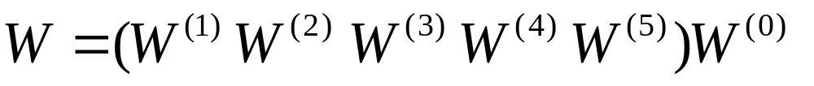
各判断矩阵一致性检验系数均小于0.1，认为判断矩阵具有满意的一致性。
最后，各方案对总目标的权重为：
=（0.37 0.38 0.25）
第二个方案的权重最大，因此选择地点D2最佳。。

